Slide 1
връзка между бракове и раждания в България (2010-2025)
Анализ по тип раждания, местоживеене и области
Стефани Арабаджиева, НБУ

Slide 2
Идея
Мотивация
Обработка
Предизвикателства
Анализ
Избрани методи
Заключения
Изводи
Цел
Данни
Решение
Краен резултат
Графики и сравнение
Ограничения

Slide 3
Идея
Мотивация
Цел
Данни

Slide 4
Мотивация
Ниска раждаемост в България и демографска криза
Промяна в семейните модели
Нарастване на извънбрачни раждания

Slide 5
Цел
Анализ на зависимостта между бракове и раждания (2010-2025)
Анализ на времево закъснение
Сравнение между национално ниво, градове и села
Групиране на областите със сходни профили
Разграничаване на брачни и извънбрачни раждания

Slide 6
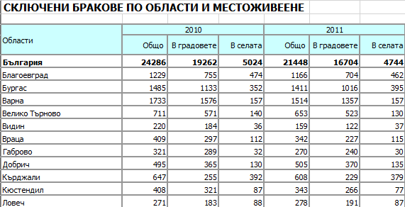
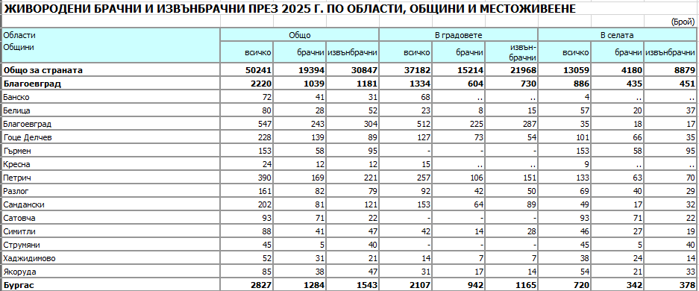
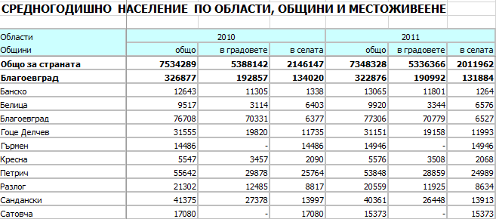
данни
Национален статистически институт (НСИ)
Бракове и население по местоживеене
Раждания по брачен статус и местоживеене
Период: 2010-2025

Slide 7
Обработка на данни
Предизвикателства
Обработка

Slide 8
предизвикателства
Метрики
Стойностите отговарят на няколко фактора (година + местоположение +/- брачни/извънбрачни)
Различни мащаби
Формат
Различни структури на входните данни
Включени общини
Областите имат общини със същото име

Slide 9
Решение
Метрики
Уеднаквяване на метриките
Формат
Динамично намиране на начални редове
Филтриране на общините
Три файла за раждаемост
Нормализиране (на 1000 души)

Slide 10
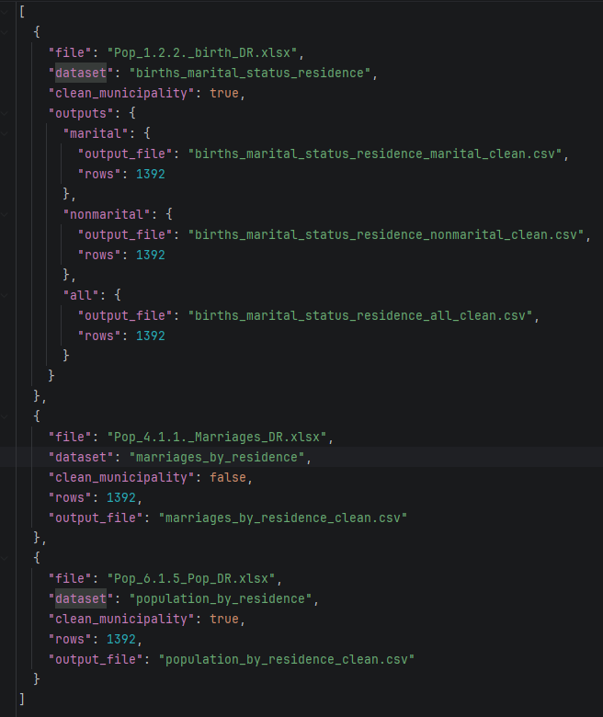
Краен резултат
Данните са обработени и подредени.
Създадени а уеднаквени csv файлове, които да анализираме.

Slide 11
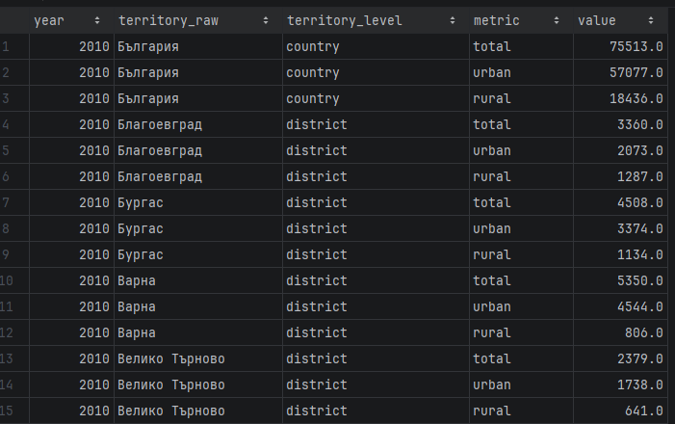
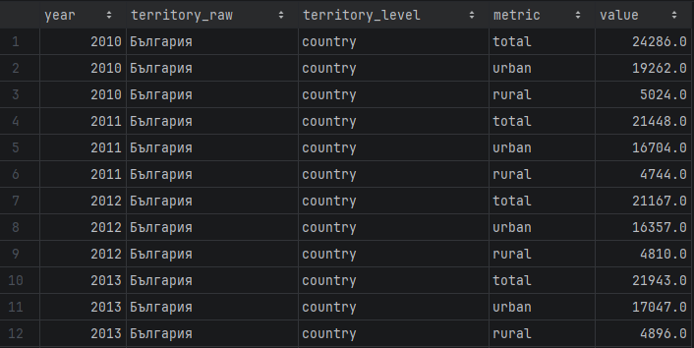
Краен резултат (примери)
Бракове и население
Раждаемост: брачни/извънбрачни/всички

Slide 12
Анализ на данни
Методи
Графики

Slide 13
Използвани методи
Корелационен анализ
Бракове <-> раждания
Бракове <-> брачни раждания
Изместване във времето
До 5 години
За България и области – общо, градове, села
Йерархично клъстериране
Динамичен брой клъстери
Бракове <-> извънбрачни раждания
Метрики: най-силни корелации и съответно изместване; дял на извънбрачни деца
Нормализиране
Стойностите са във вид „Х на 1000 човека“

Slide 14
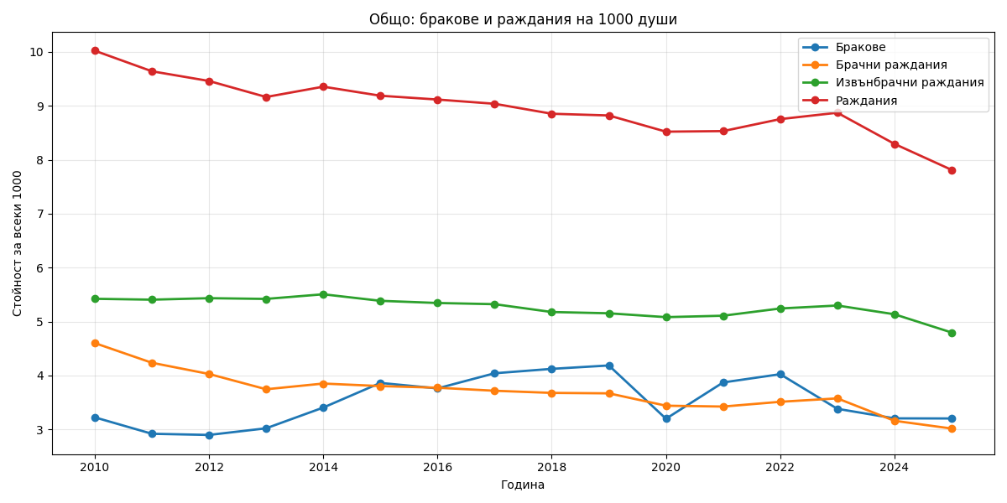
Национални тенденции

Slide 15
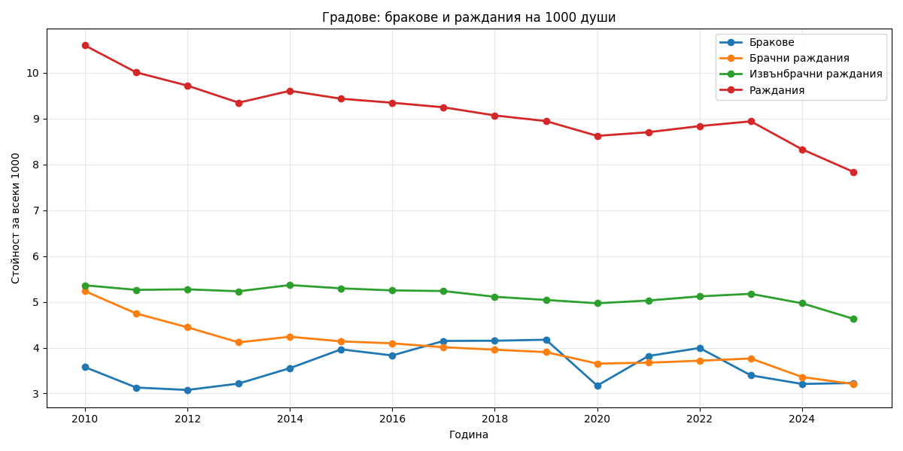
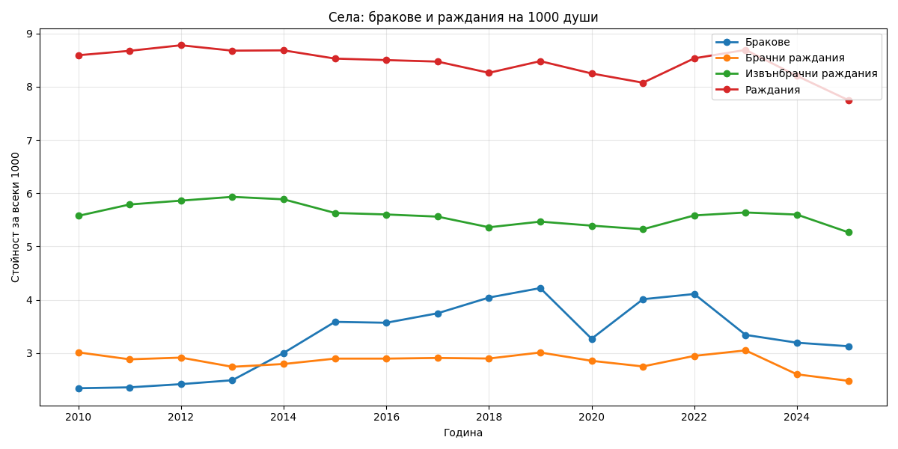
Национални тенденции

Slide 16
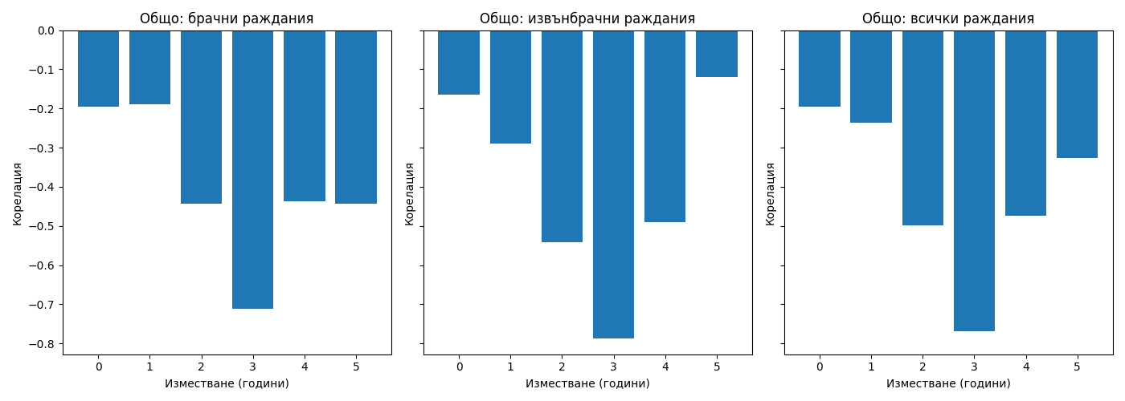
корелация с изместване във времето

Slide 17
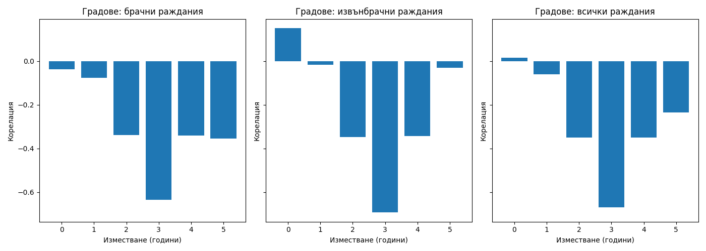
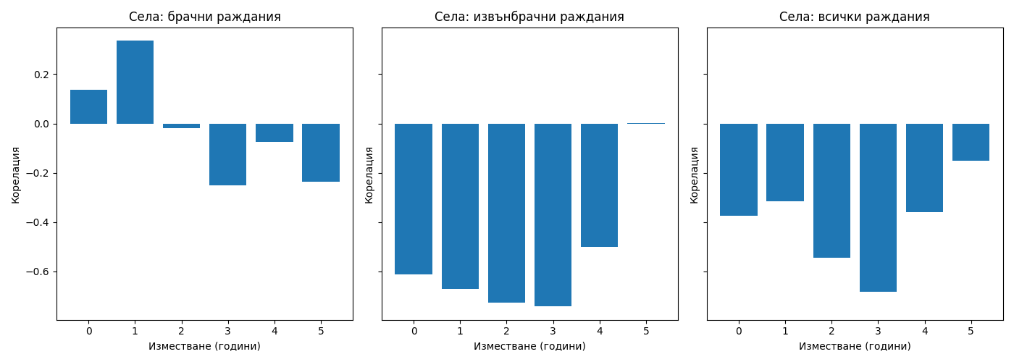
Корелация с изместване във времето

Slide 18
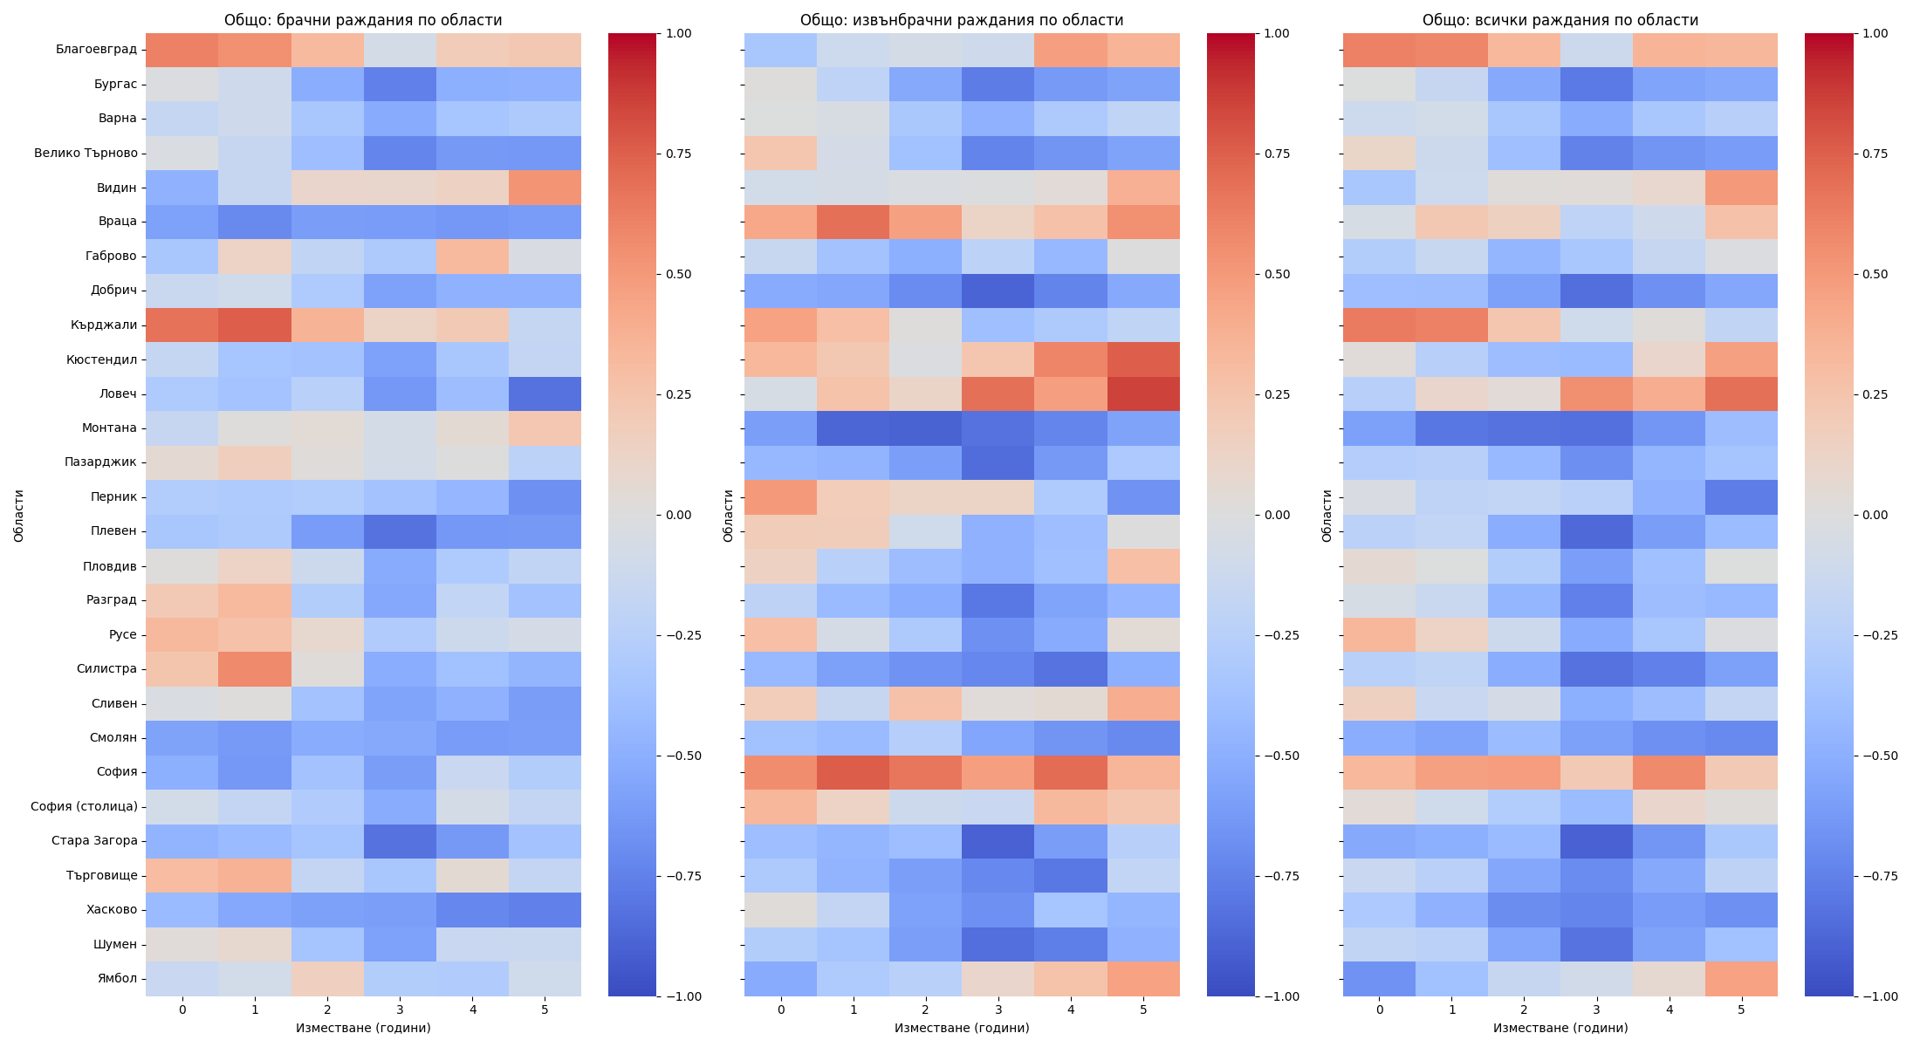
областен анализ на Корелация през годините

Slide 19
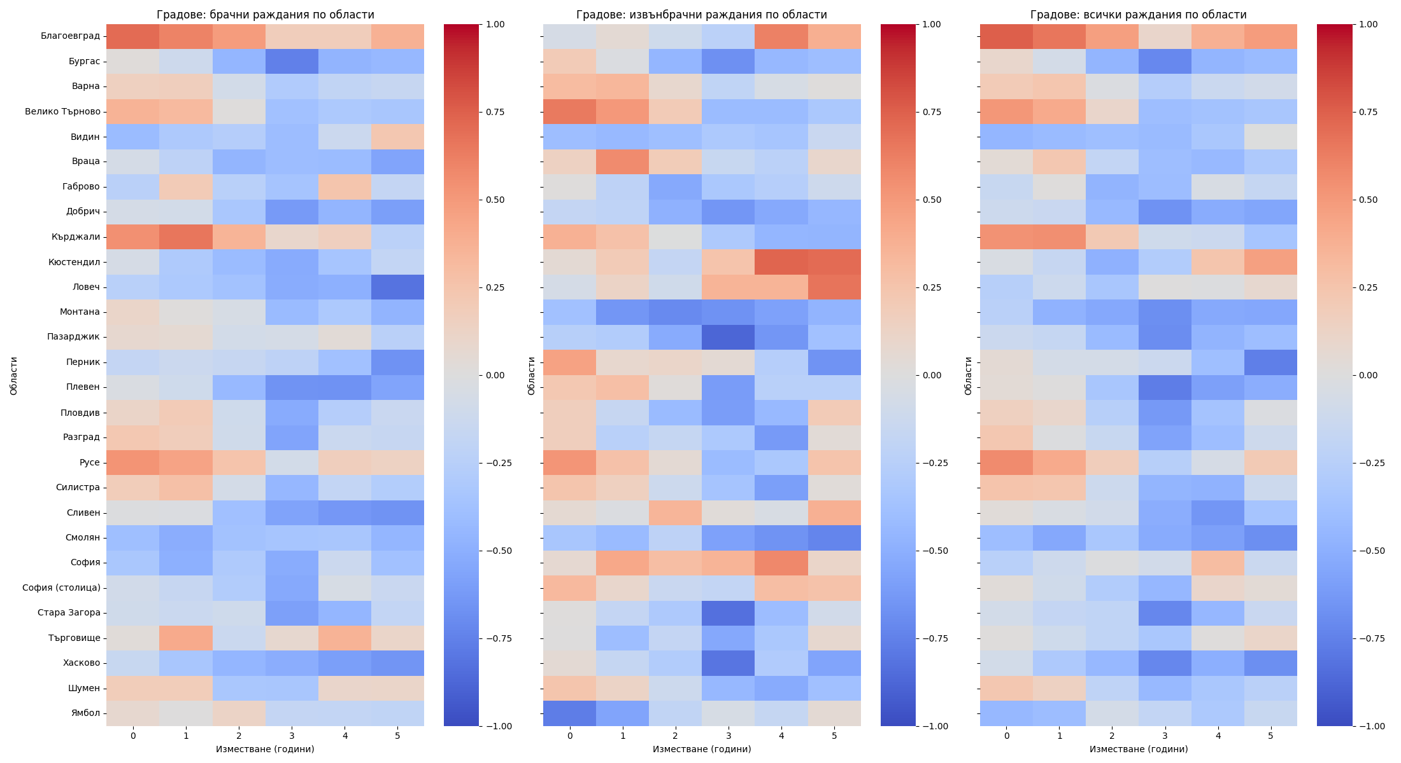
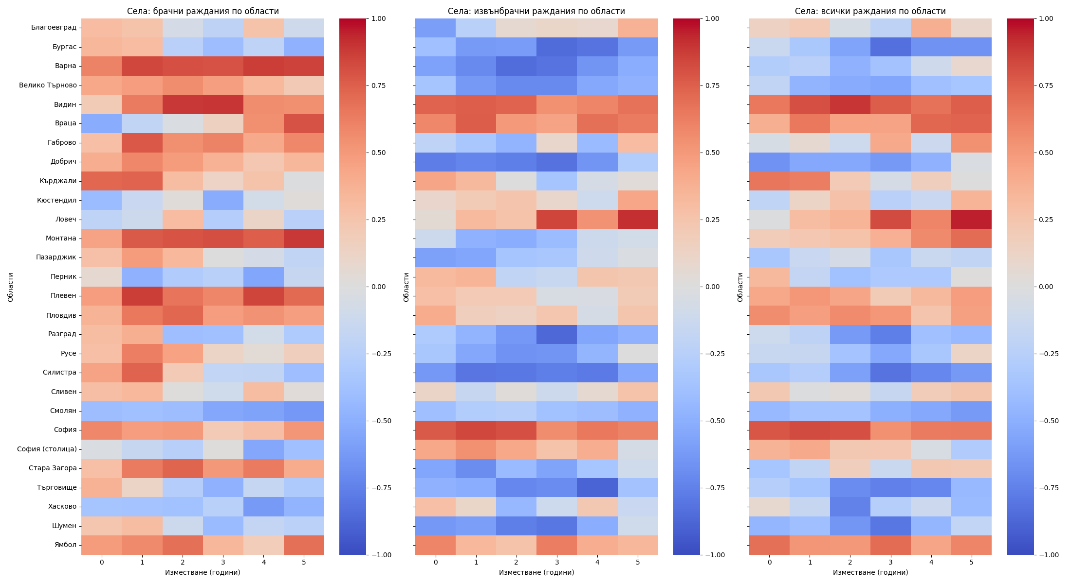
областен анализ на корелация през годините

Slide 20
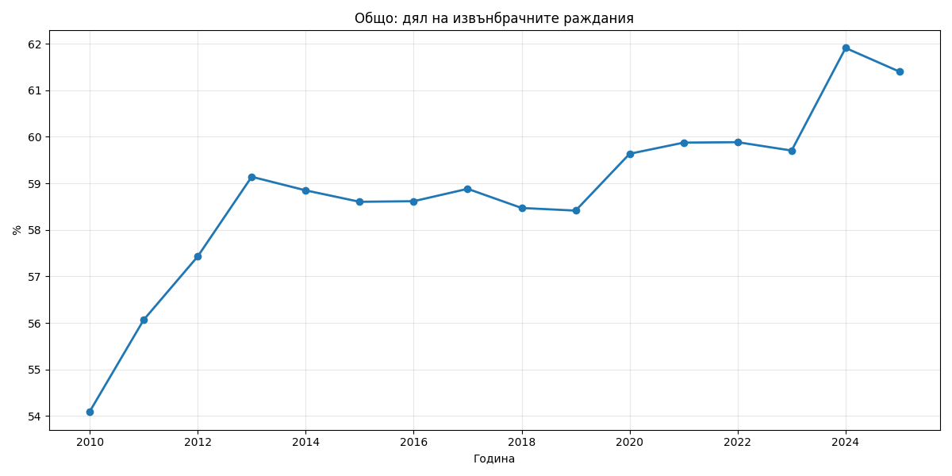
Дял на извънбрачни деца

Slide 21
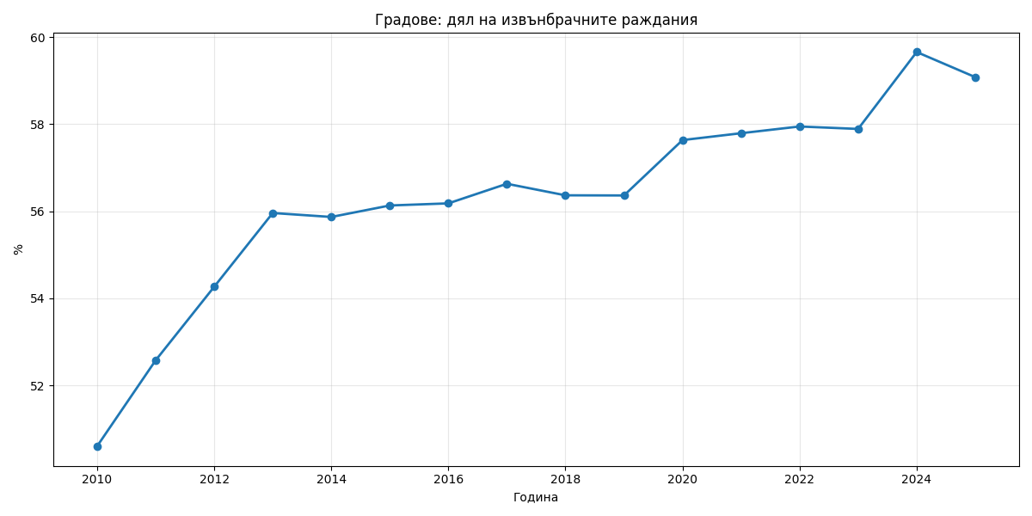
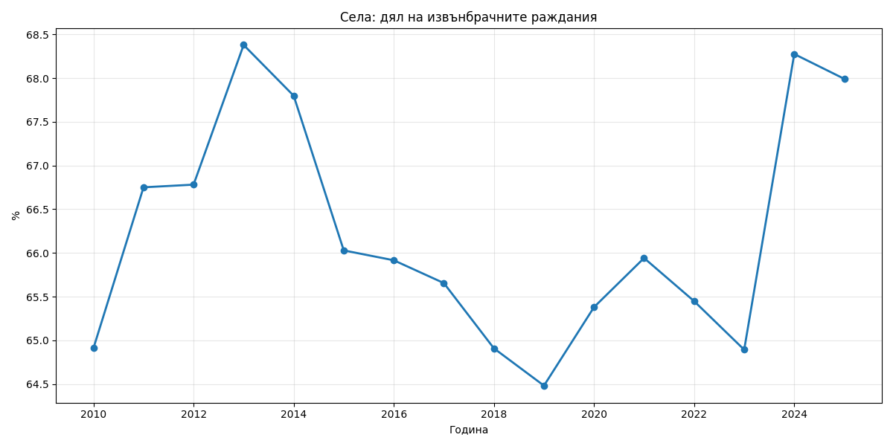
Дял на извънбрачни деца

Slide 22
Групиране на области

Slide 23
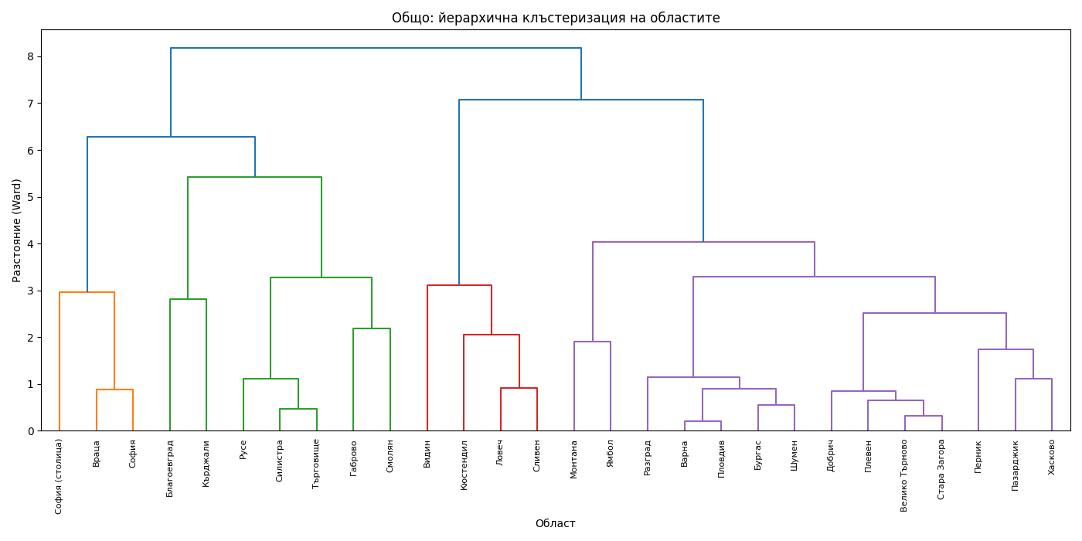
Дендрограма

Slide 24
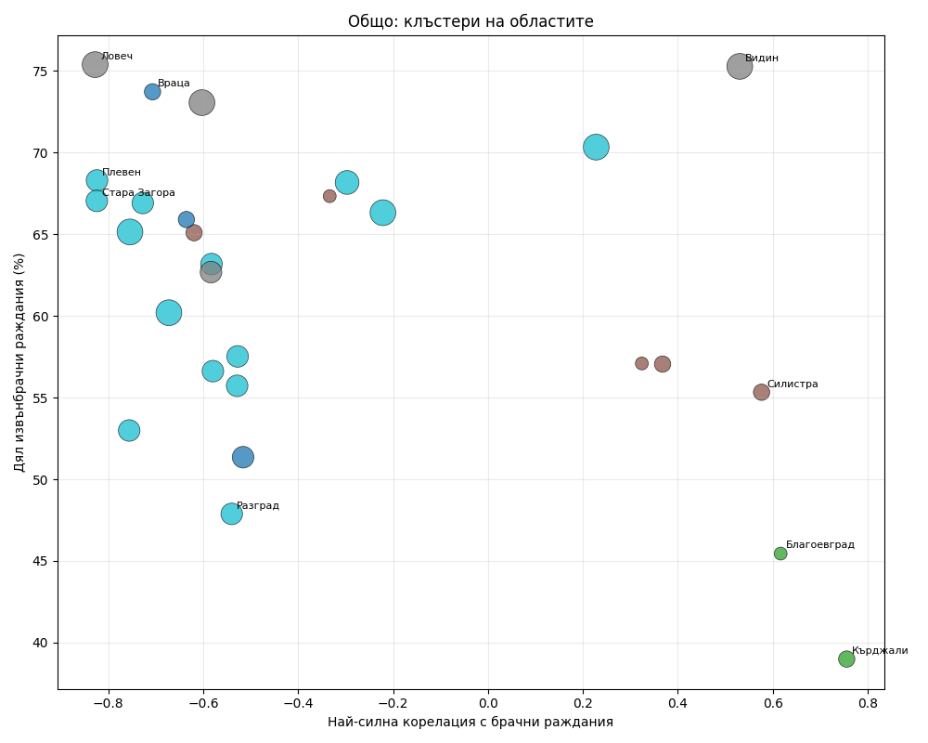
Точкова диаграма

Slide 25
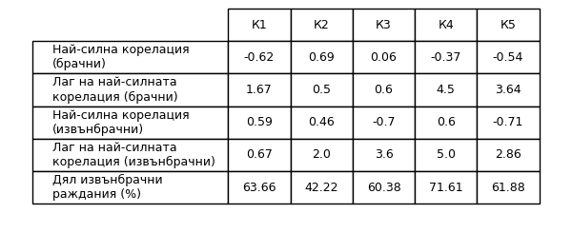
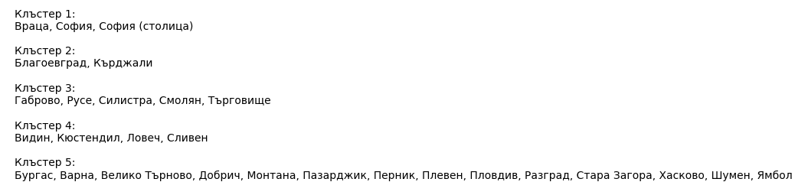
Профили на клъстери

Slide 26
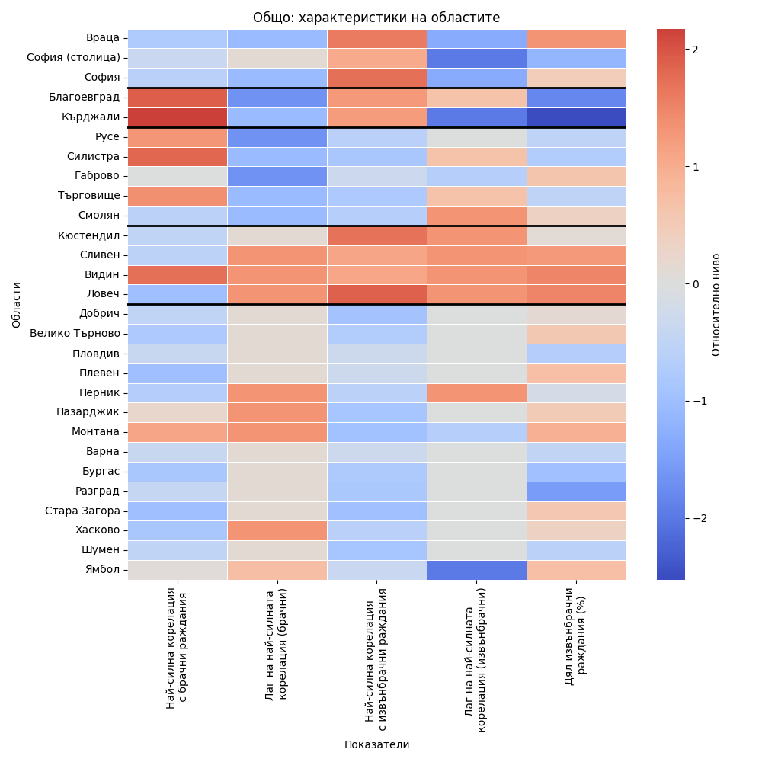
Характеристики на области

Slide 27
Групиране на области
Градове

Slide 28
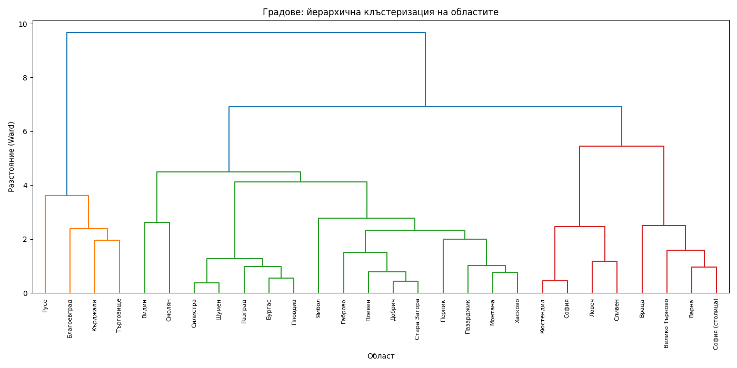
Дендрограма

Slide 29
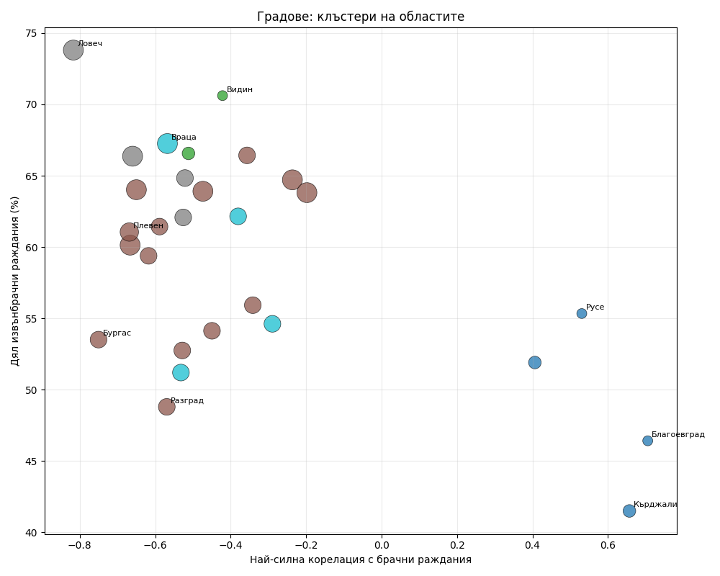
Точкова диаграма

Slide 30
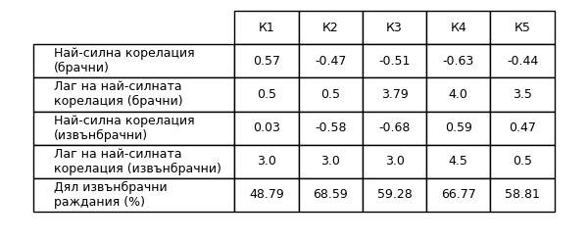
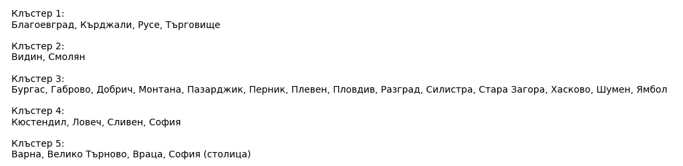
Профили на клъстери

Slide 31
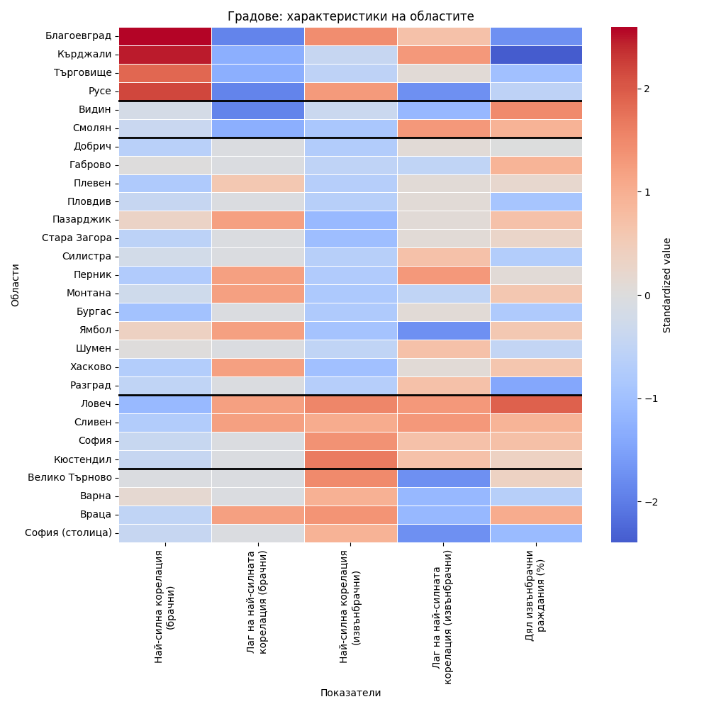
Характеристики на области

Slide 32
Групиране на области
Села

Slide 33
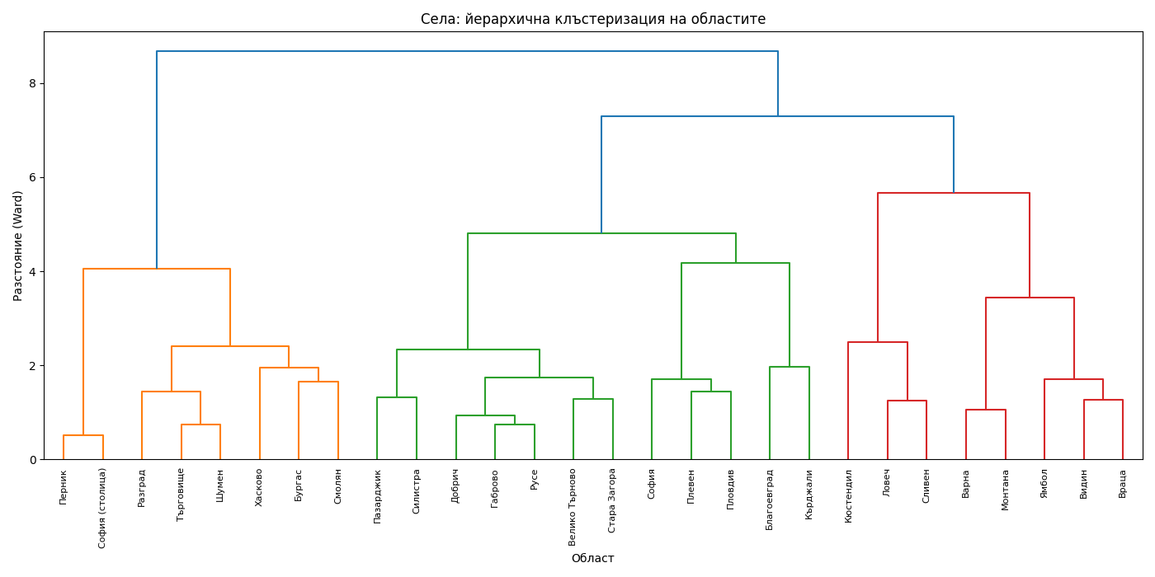
Дендрограма

Slide 34
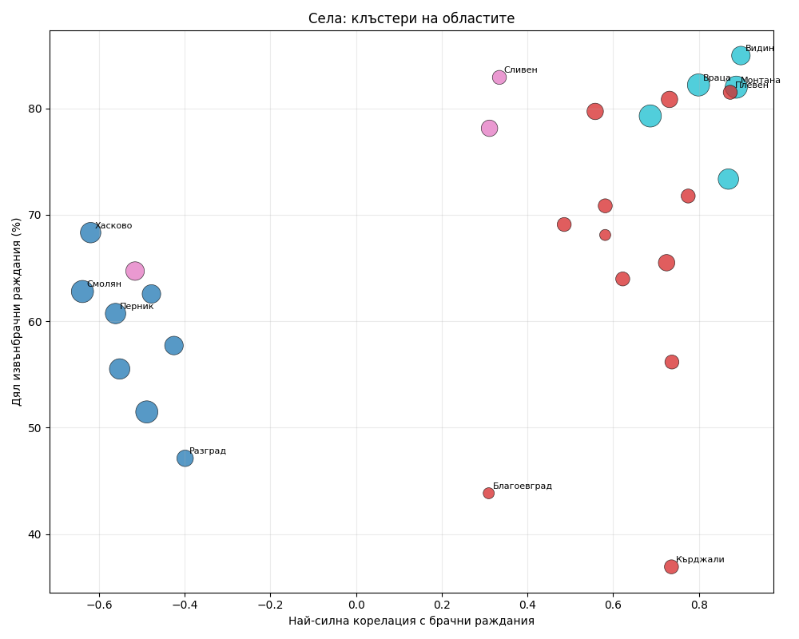
Точкова диаграма

Slide 35

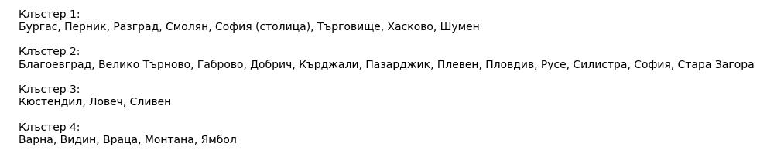
Профили на клъстери

Slide 36
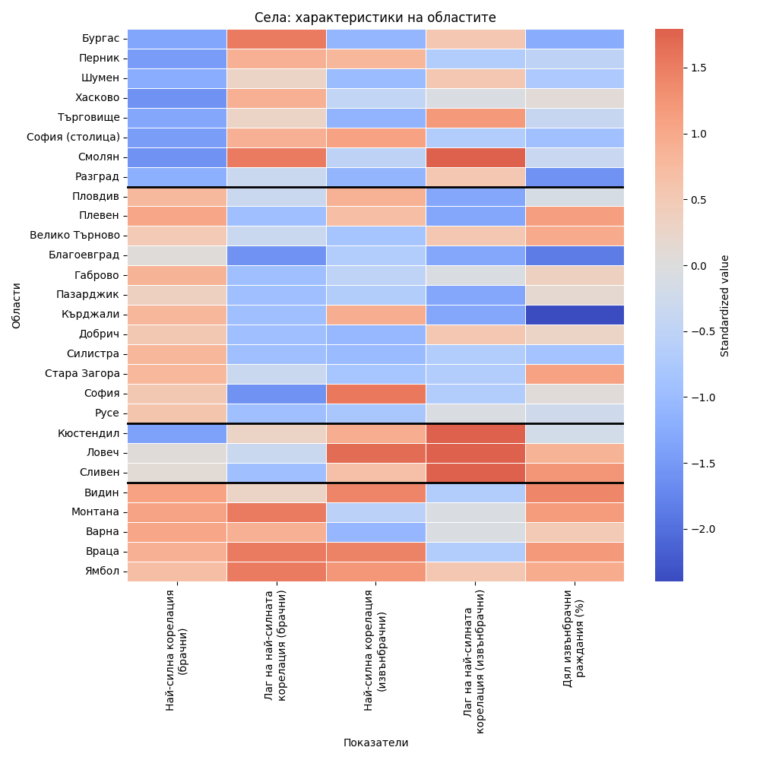
Характеристики на области

Slide 37
Заключение
Изводи
Ограничения

Slide 38
Основни изводи
Наблюдава се зависимост между бракове и раждания.
Връзката е различна за градове и села.
Извънбрачните раждания имат различен модел.
Областите могат да бъдат групирани в сходни демографски профили.

Slide 39
ограничения
Корелацията не доказва следствие и взаимовръзка.
Корелацията е пресметната с коефициент на Пиърсън, който е чувствителен към отклонения.
Липса на информация за индивидуално поведение и възрастови групи.

Slide 40
БЛАГОДАРЯ

